Slide 6
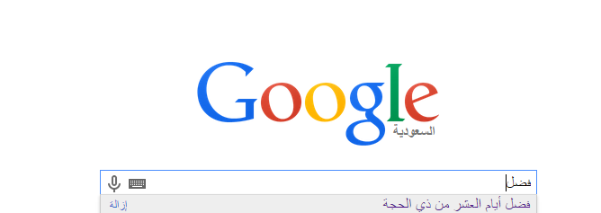
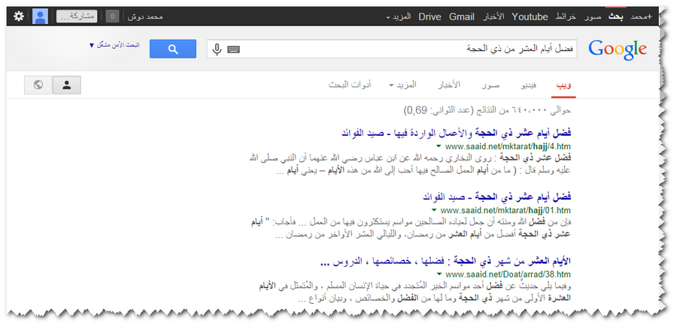

Slide 7
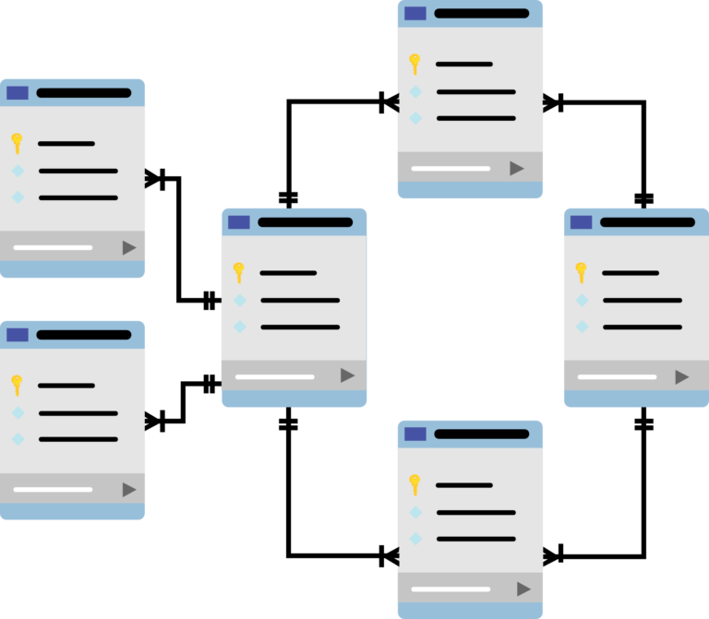
مفهوم قواعد البيانات

Slide 8
هي الأشكال المختلفة التي تمثل بها الحقائق والمعارف كالأرقام والحروف والصور وغيرها ، والتي يتم معالجتها يدويا أو حاسوبيا للحصول على معنى .
فمثلا الصلصال عندما يترك دون تحديد شكله لا يفهم منه شيئا .
هي الشكل الخارجي الظاهري التي تمثل به المعاني والمفاهيم والحقائق التي بمعالجتها نحصل على المعلومات .

Slide 9
بيانتا تم معالجتها وتحويلها إلى صورة قابلة للفهم .
بحيث يتم معالجة البيانات عن طريق تصنيفها بأشكال مختلفة لاستنباط معلومات مفيدة .
يقصد بالمعلومة المعاني والمفاهيم والحقائق والمعارف التي يدركها الإنسان ويمكن تمثيل المعلومات بالمعادلة التالية :
المعلومات = البيانات + المعالجة

Slide 10
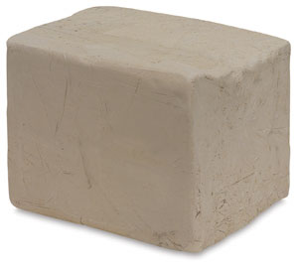

Slide 11
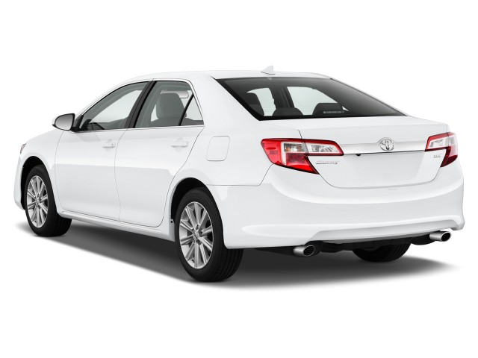
هل تستطيع التعرف الصورة التالية ؟
هل ما قلته يعتبر من البيانات أم المعلومات ؟
إذن هل تستطيع أن تفرق بين البيانات والمعلومات ؟

Slide 12
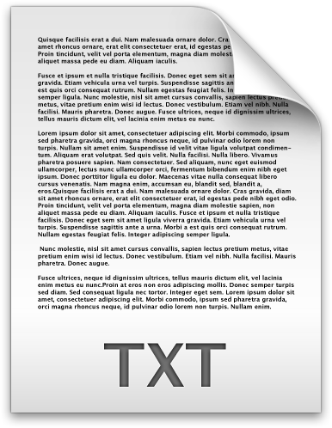
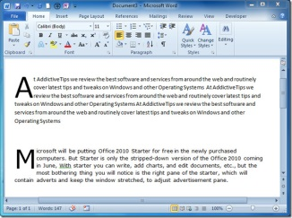
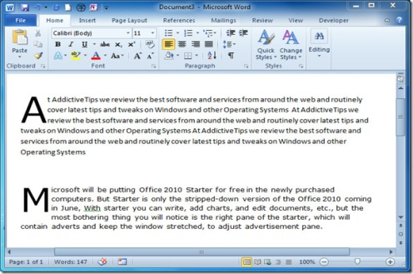

Slide 13
بيانات
معلومات
معرفة
تحويل البيانات إلى معرفة تتم عن طريق تحويلها أولا إلى معلومة

Slide 14
تجميع البيانات وتنظيمها ليسهل استخلاص معلومات مفيدة منها .
بمكن لقواعد البيانات تخزين معلومات عن الاشخاص والمنتجات والطلبات متى ما أراد لتحليلها وتحويلها إلى معلومات مفيدة.

Slide 15
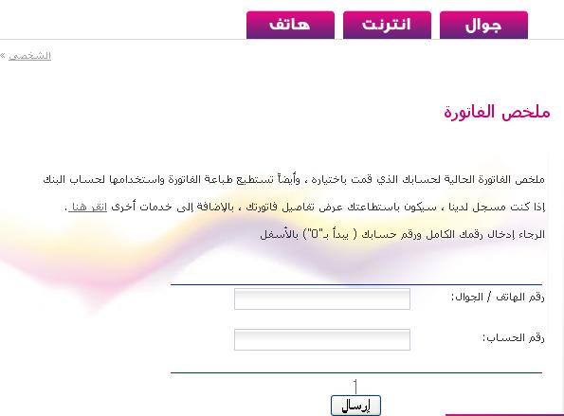
102345678

Slide 16
اذكر امثلة على قواعد البيانات من محيط بيئتك

Slide 17
أهمية قواعد البيانات

Slide 18
تخزين كمية ضخمة من البيانات

Slide 19
إجراء عمليات ومعالجة على البيانات للخروج بمعلومات

Slide 20
سهولة استرجاع المعلومة بسرعة وكفاءة عالية

Slide 21
إمكانية التعديل على البيانات وتحديثها

Slide 22
السرية والأمان العالي للمعلومات المخزنة

Slide 23
مركزية البيانات كي
لا تتكرر

Slide 24
مكونات قواعد البيانات

Slide 25
جدول الموظفين
جداول
سجل الموظف
سجلات
رقم-اسم-عمر-..
حقول ( حروف-ارقام-رموز...)

Slide 26
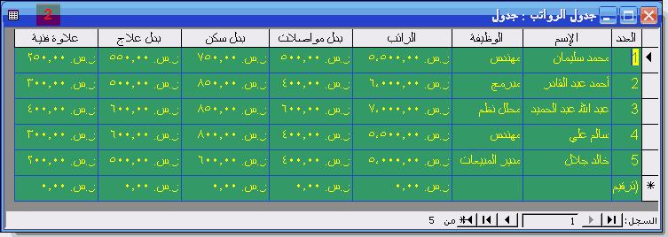
جدول الموظفين
جداول
سجل الموظف
سجلات
الرقم،الاسم..
حقول ( حروف-ارقام-رموز...)

Slide 27
اسم الطالب | الرقم الأكاديمي | المستوى | النسبة
بسام عبد الله | 33566 | 4 | 93.73
أحمد محمد | 33809 | 5 | 97.66
ناصر فهد | 33100 | 4 | 99.56
جدول الطلاب
سجل طالب
حقل

Slide 28
أنواع البيانات
نصوص
ارقام
تاريخ ووقت
عملة

Slide 29
نظم إدارة قواعد البيانات
مجموعة متكاملة من البرامج التي تتولى إدارة قاعدة البيانات والتحكم بأنشطة الوصول إليها وايضا المحافظة عليها .
مثل : الإضافة ، التعديل ، الاستعلام ، الطباعة ...

Slide 30
من برمجيات أنظمة إدارة قواعد البيانات
Access Microsoft
Base Liber Office

Slide 31
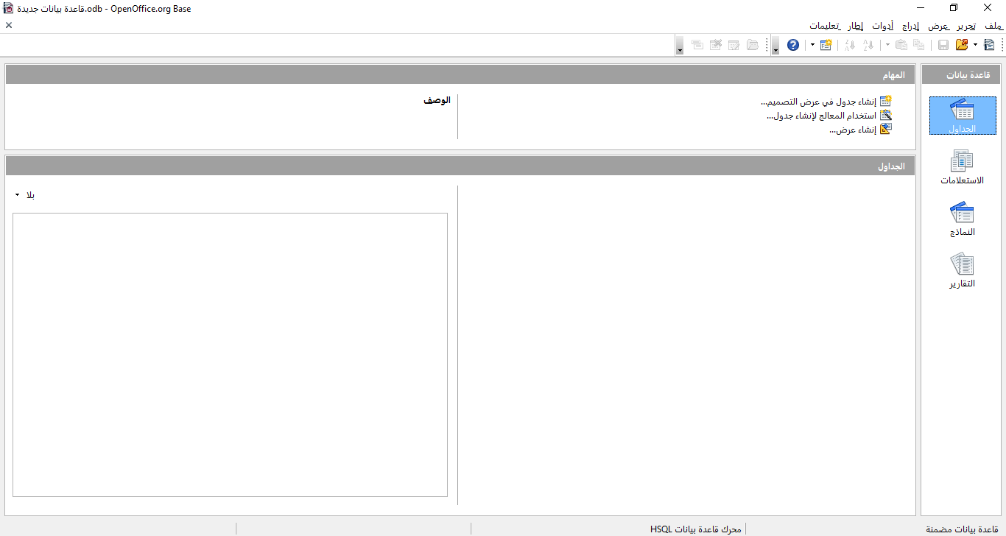
اهم العمليات التي تجرى داخل
أنظمة قواعد البيانات

Slide 32
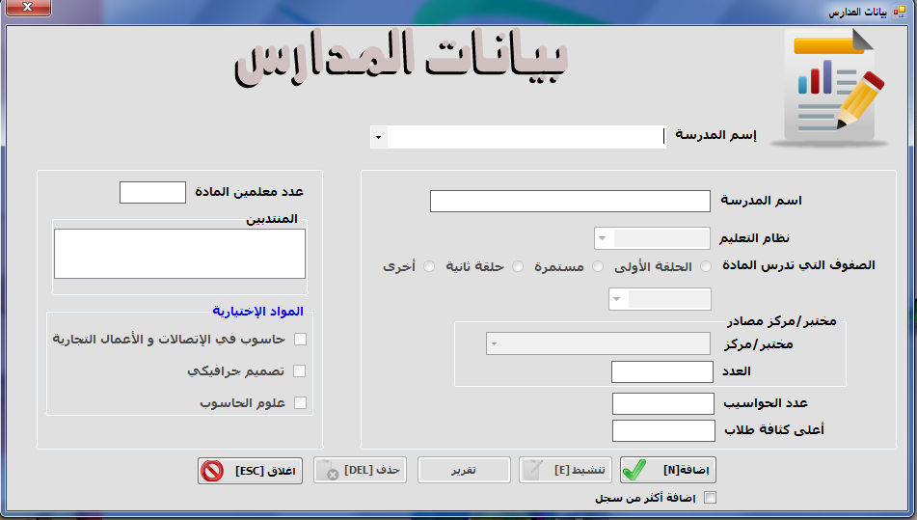
النماذج
1
هي واجهة المستخدم مع قاعدة البيانات ، وهي الوسيط بين المستخدم والجدول والاستعلامات والتقارير بحيث تسهل التعامل مع البيانات بطريقة منظمة .

Slide 33
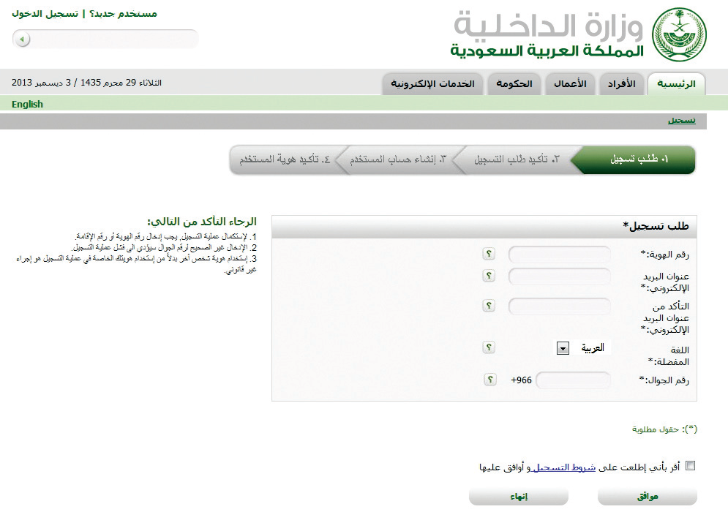

Slide 34
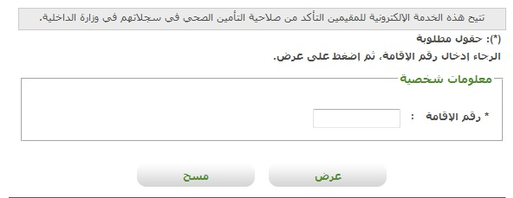
الاستعلام
2
عمليات تجري على قواعد البيانات بهدف استرجاع المعلومات منها .
يجمع الاستعلام البيانات من جدول أو عدة جداول تعمل البيانات المجمعة كمصدر للبيانات للنماذج أو التقارير.

Slide 35
توجد أربعة أنواع من الاستعلام
استعلام الإنشاء :
حيث يقوم الاستعلام بإنشاء جدول جديد بناء على كل أو بعض البيانات الموجودة في جدول أو أكثر .
استعلام التحديد :
يستخدم لاسترجاع بيانات محددة من قاعدة البيانات كسجلات كاملة أو حقول محددة مثل رقم هاتف طالب بالمدرسة .

Slide 36
توجد أربعة أنواع من الاستعلام
استعلام الحذف :
يستخدم لحذف محتوى سجلات أو حقول في قاعدة البيانات .
كحذف بيانات طالب بالمدرسة .
استعلام التحديث:
لتحديث أو تغيير محتوى سجلات أو حقول في قاعدة البيانات.
كاستبدال درجة طالب في مادة .

Slide 38
التقارير
3
عبارة عن مستند يمكن طباعته أو عرضه على الشاشة أو حفظه في ملف .
يشتمل التقرير البيانات بقاعدة البيانات أو جزء منها .
يصمم التقرير لطباعة البيانات على الطابعة .
أنواع التقارير :
تقرير يعرض جميع محتوى قاعدة البيانات
تقرير يعرض عرض بيانات محددة
تقرير يقوم بعمليات حسابية

Slide 39
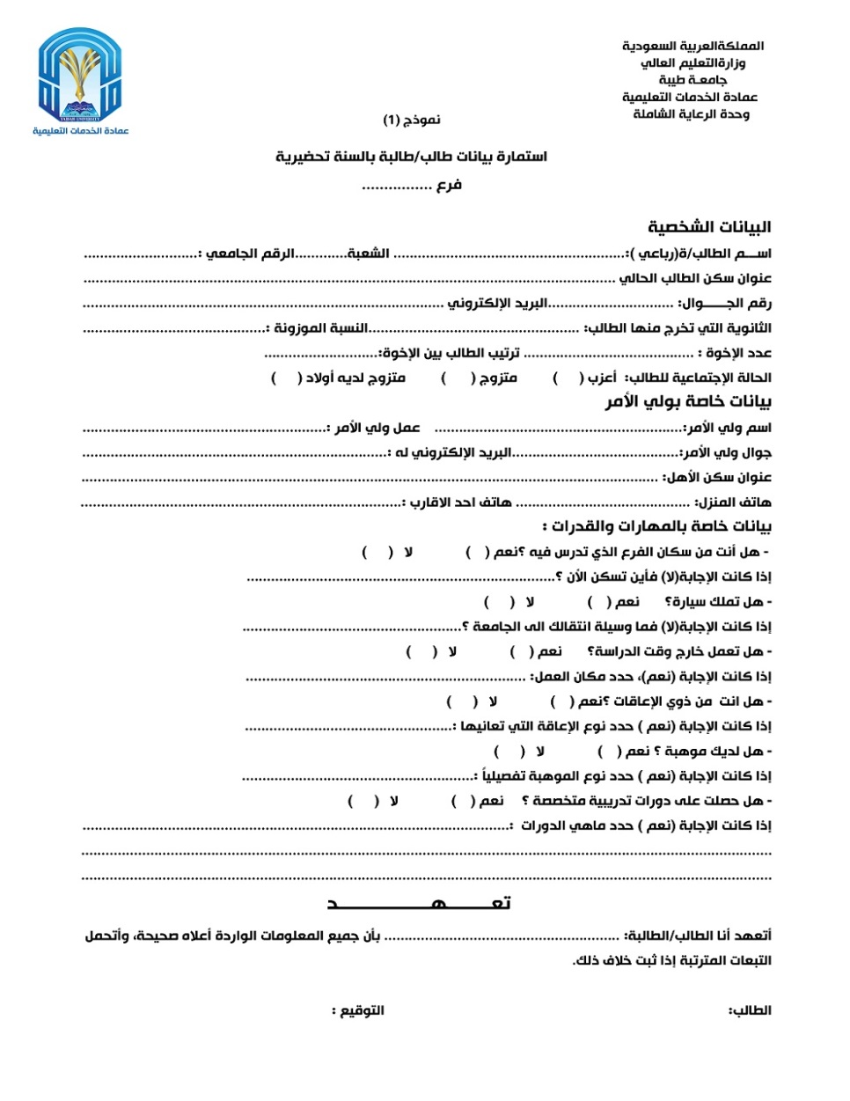
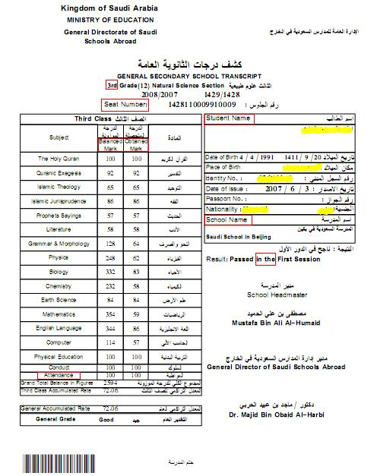
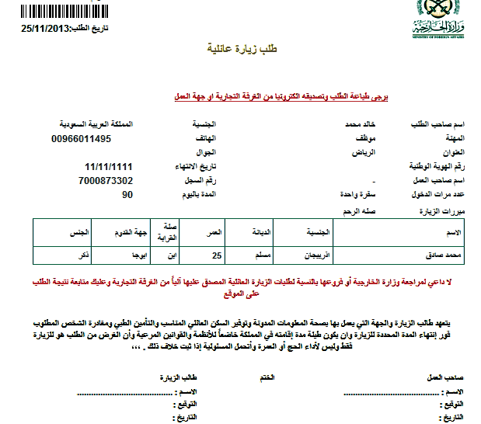

Slide 40
العلاقات في قواعد البيانات
4
قواعد البيانات تعمل على تخزين أكثر من جدول في نفس الوقت حتى يمكن الاستفادة منها جميعا ، فالعلاقات والعمليات بين الجداول مثل الاستعلام والتقارير والنماذج هي التي تفرق قاعدة البيانات عن ملفات اكسل .
فمثــــلا الجداول بقاعدة بيانات المدرسة ..

Slide 41
مكونات مخطط العلاقات
4
الجداول
1
أحد أجزاء قاعدة البيانات الرئيسية ولها مجموعة من الخصائص كجدول الطلاب .
ويرمز للجدول في المخطط بشكل مستطيل .

Slide 42
مكونات مخطط العلاقات
4
الخصائص
2
عناوين الأعمدة في الجداول ، ففي جدول بيانات الطلاب يسمى كل من ( اسم الطالب – العناوين – الصف ) بخصائص الجدول .
ويرمز للخصائص بشكل بيضاوي .

Slide 43
مكونات مخطط العلاقات
4
الروابط / العلاقات
3
رمز يمثل العلاقة بين الجدول .
ويرمز له بشكل معين .

Slide 44
تصنف العلاقات / الروابط في الجداول إلى ثلاثة أنواع
متعدد إلى متعدد
m : m
واحد إلى متعدد
m : 1
واحد إلى واحد
1 : 1

Slide 45
علاقة واحد إلى واحد one-to-one:
أي ان لكل سجل في الجدول الأول يقابله سجل في الجدول الثاني .

Slide 46
كم جواز سفر يحصل عليه المواطن؟

Slide 47
كم جواز سفر سيحصل عليه المواطنون الثلاثة ؟

Slide 48
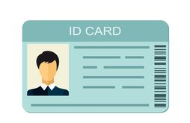
المدير
المدرسة
المواطن
الهوية الوطنية
المعلم
الفصل

Slide 49
علاقة واحد إلى متعدد one-to-many:
أي ان لكل سجل في الجدول الأول يقابله سجل أو اكثر في الجدول الثاني .
وتمثل بالشكل التالي :

Slide 50
المعلم
المقررات الدراسية
الشركة
موظف في كل قسم

Slide 51
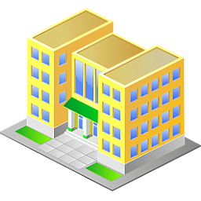
الجامعة
التخصصات
الطلاب

Slide 52
الآباء
الأبناء

Slide 53
علاقة متعدد إلى متعدد many-to-many:
أي ان أكثر من سجل في الجدول الأول يقابله أكثر من سجل في الجدول الثاني .
وتمثل بالشكل التالي :

Slide 54
المادة
الطالب

Slide 55
طبيب مرضى
أطباء مريض

Slide 56
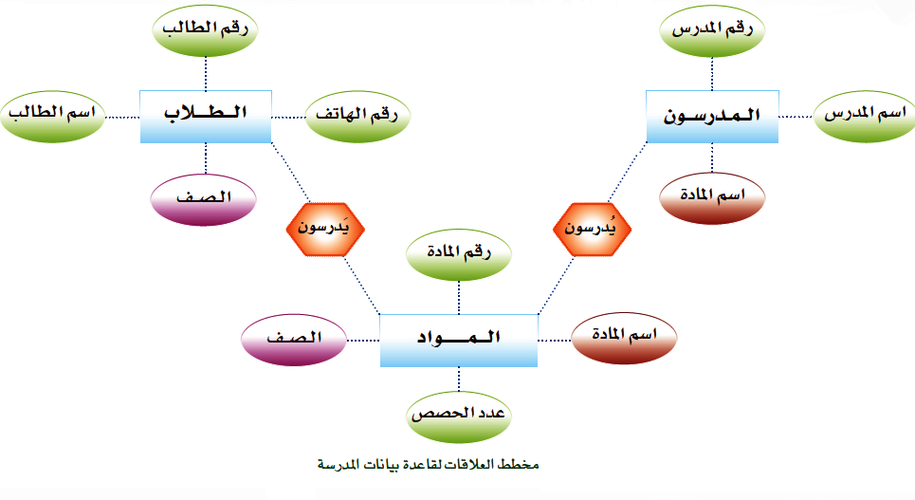

Slide 57
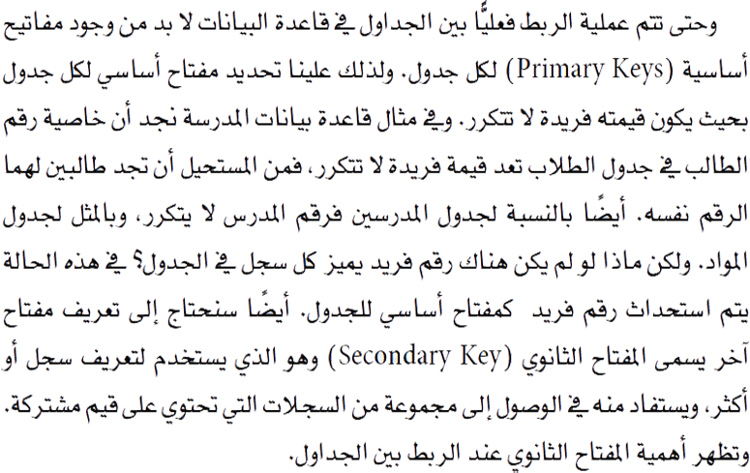

Slide 58
بناء وتصميم قواعد البيانات
تسمى المرحلة التي تسبق بناء قاعدة البيانات على الحاسب مرحلة تصميم القاعدة وتحليل النظام لتحديد العناصر (الحقول) المطوبة ونوع كل حقل ( نص - رقم – تاريخ – وقت – مذكره .. ) .
بناء وتصميم قاعدة بيانات المستشفى
ملف المختبر
ملف الصيدلية
ملف الأطباء
ملف المرضى
الحقل | النوع
رقم المرض | رقم
اسم المريض | نص
تاريخ الميلاد | تاريخ
الحالة
الطبيب
الدواء
التحليل المطلوب

Slide 59
خطوات تصميم وبناء قاعدة بيانات
تحديد الغرض من قاعدة البيانات
العثور على المعلومات وتنظيمها اسم الطالب – السجل المدني ..
تقسيم المعلومات إلى جداول المدرسين الطلاب
تحديد خصائص الجدول تحديد عناوين الأعمدة في كل جدول ( اسم الطالب ... )
تحديد العلاقات بين الجداول
تحديد المفاتيح الأساسية والثانوية بكل جدول
إضافة البيانات للجدول

Slide 60
اللَّهُمَّ انْفَعْنَا بِمَا عَلَّمْتَنَا , وَعَلِّمْنَا مَا يَنْفَعُنَا , وَزِدْنَا عِلْمًا إِلَى عِلْمِنَا

